Slide 1

Introduzione all’uso della piattaforma ESEP
(European School Education Platform)
per progetti di gemellaggio elettronico
(eTwinning project)
a cura del
Prof. Marcello Mandosi

Slide 2
Premessa
Questa guida costituisce una prima introduzione all’uso della piattaforma ESEP (European School Education Platform) e come tale non ha pretese di esaustività.
Il materiale prodotto è ad uso esclusivo dei docenti dell’Istituto Comprensivo di Capiago Intimiano.
Si ringrazia per la preziosa collaborazione la Commissione Internazionalizzazione, composta dalle docenti Silvia Guzzetti, Teresa Ruggiero, Lara Gatti e Cristina D’Amato
Capiago Intimiano, 14 Gennaio 2026
La Funzione Strumentale per l’Internazionalizzazione
Prof. Marcello Mandosi

Slide 3
Indice
Registrazione
Accesso
Gestione profilo
Ricerca di partner
Contatti con potenziali partner
Creazione di nuovi progetti
Verifica dello stato del progetto
Gestione di progetti
  Accesso a My TwinSpaces
  Home
  Pages
  Materials
  Forum
  Online meetings
  Members
  Support

Slide 4
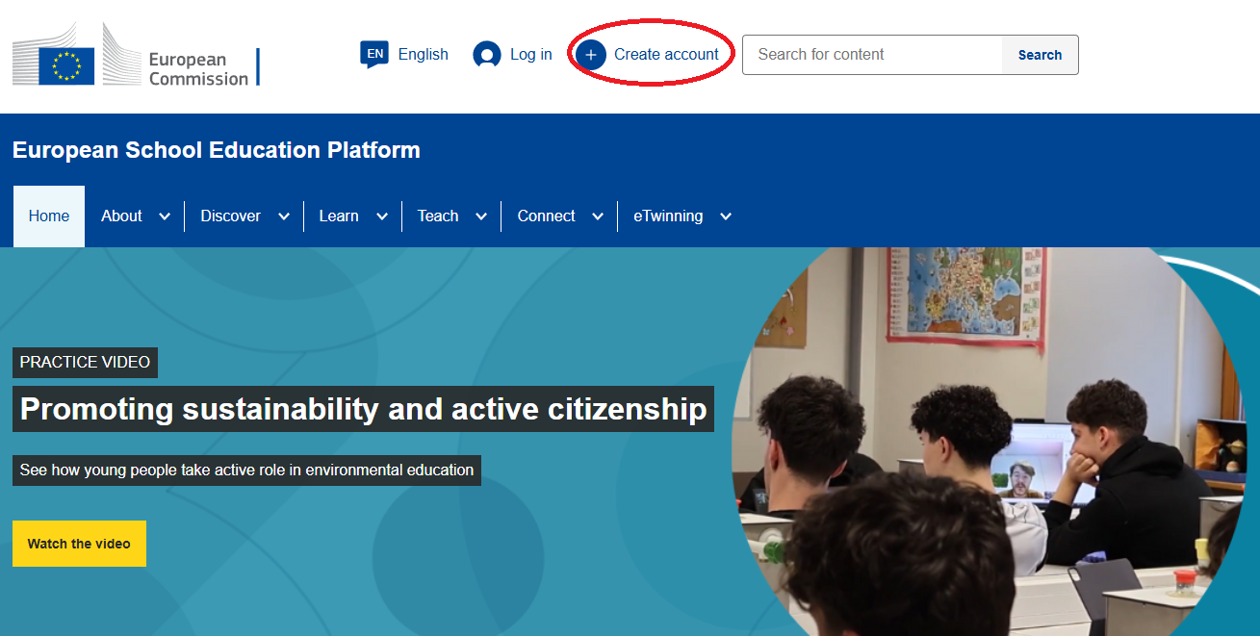

Registrazione
Per registrarsi alla piattaforma* occorre creare un EU Account.
La procedura è del tutto simile a quella da seguire per effettuare la registrazione a qualsiasi altro sito.
*https://school-education.ec.europa.eu/en

Slide 5
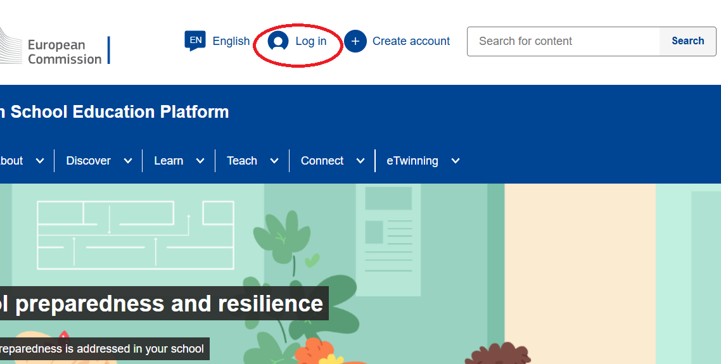
Accesso
Una volta effettuata la registrazione, è possibile accedere procedendo al Log In.
Si richiede l’inserimento dell’email e della password forniti in fase di registrazione oppure di optare per altre modalità di autenticazione.

Slide 6
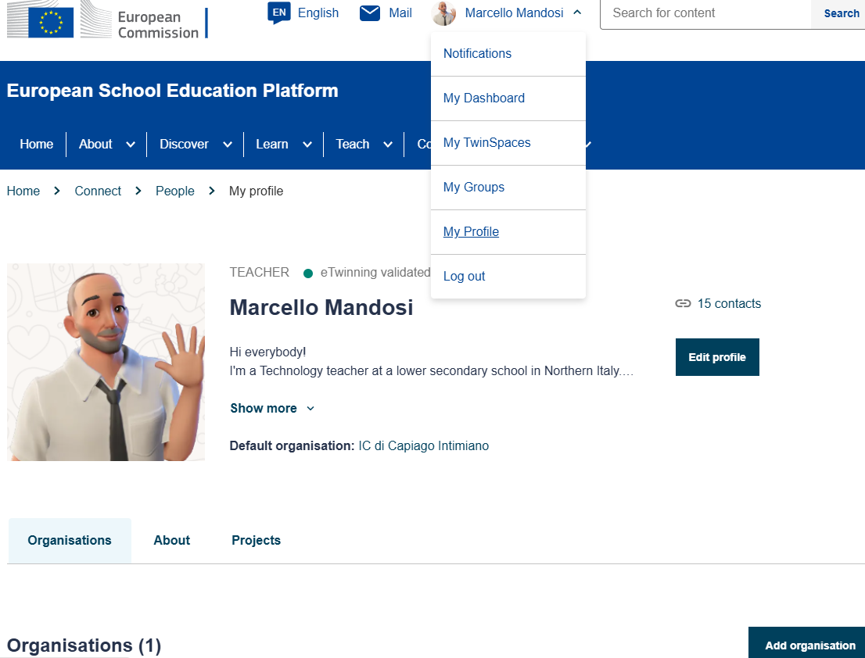
Gestione profilo
La prima volta che si accede alla piattaforma, è opportuno gestire il proprio profilo tramite il pulsante “Edit profile” (nel menu a tendina in alto a destra), inserendo una serie di informazioni che potrebbero facilitare il contatto con potenziali partner.
Si può anche associare il proprio profilo all’organizzazione di appartenenza (IC di Capiago Intimiano) cliccando sul bottone “Add Organization”.

Slide 7
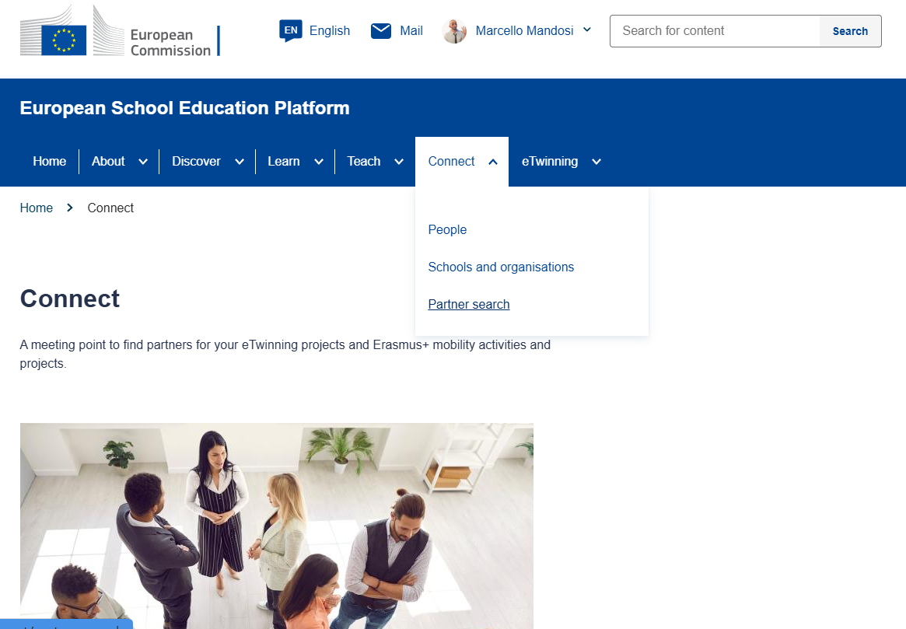
Ricerca di partner 1/2
Una volta completata la configurazione del proprio profilo, è già possibile ricercare partner cliccando su “Partner search” nel menu a tendina della scheda “Connect”.
In alternativa si può procedere ad una ricerca tramite il nome del partner (“People”) o quello della scuola (“Schools and organizations”)

Slide 8
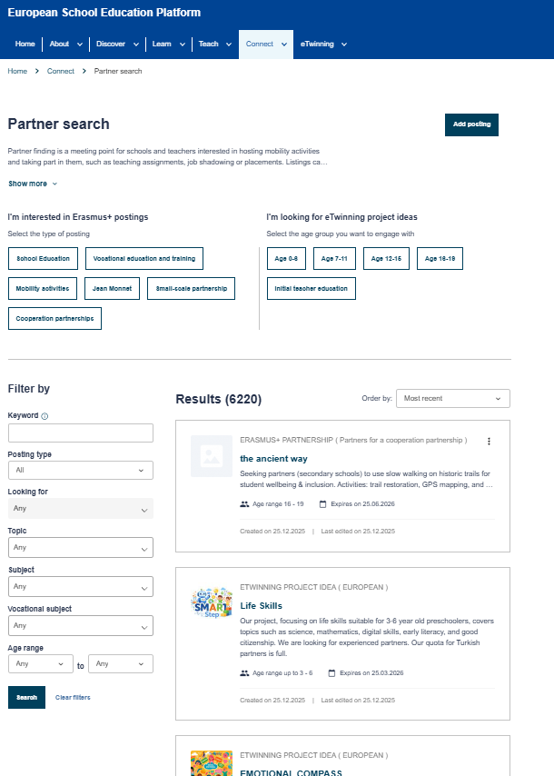
Ricerca di partner 2/2
La ricerca di partner può avvenire in due modi distinti:
compilando il form “Filter by” e consultando i risultati (“Results”) ovvero
aggiungendo un post tramite il bottone “Add posting”.
Nel primo caso si possono lasciare dei post relativi ad iniziative che riteniamo interessanti, ma che sono proposte da altri.
Nel secondo, invece, si propone un progetto per cercare co-fondatori o semplicemente partecipanti

Slide 9
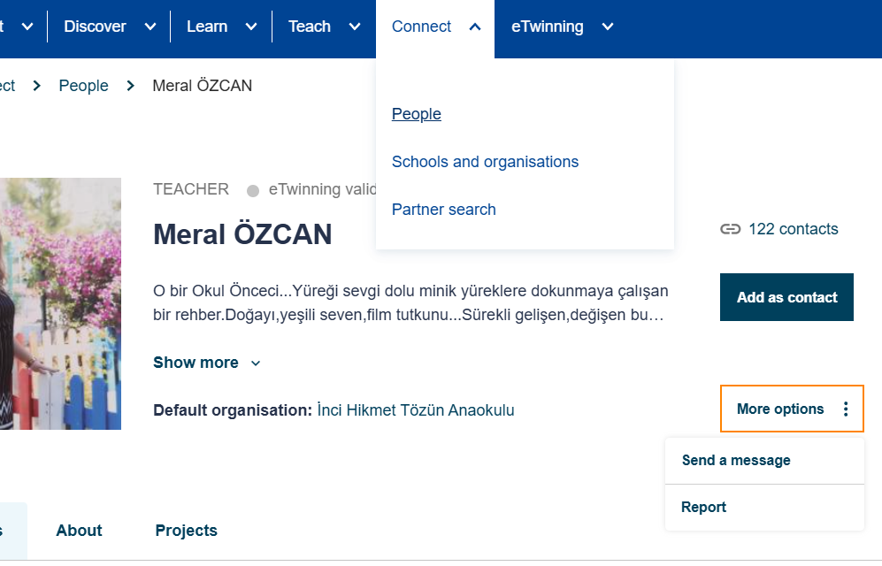
Contatti con potenziali partner
Per fondare un progetto servono un fondatore e un co-fondatore.
In alternativa, è possibile partecipare ad un progetto se si è aggiunti dal fondatore o dal cofondatore.
In ogni caso, per definire i dettagli con il partner, si può usufruire del servizio Mail (“Send a message”).
Il bottone “Add as contact” serve proprio per aggiungere l’utente selezionato ai propri contatti previa sua autorizzazione.
Un’altra opzione è quella di accedere al menù a discesa “More option” e selezionare “Send a message”.

Slide 10
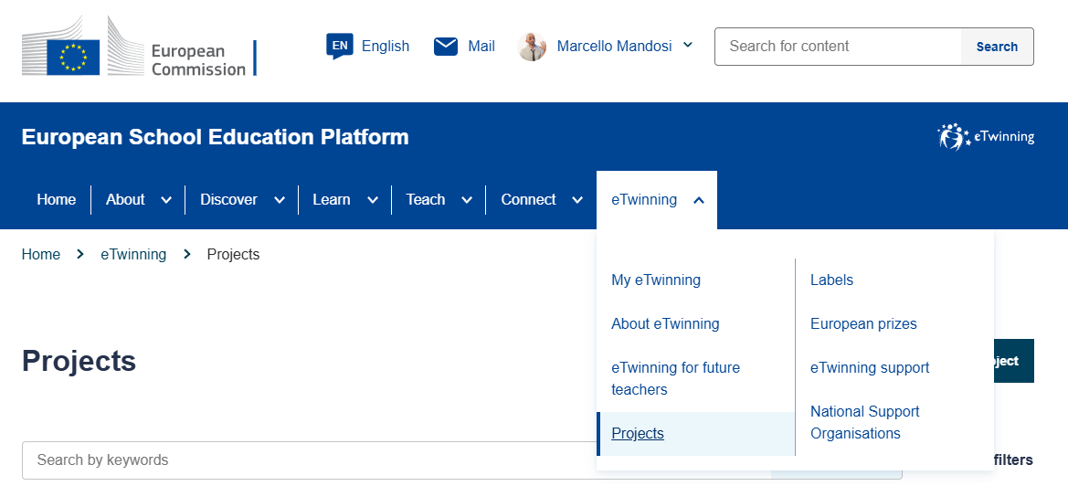
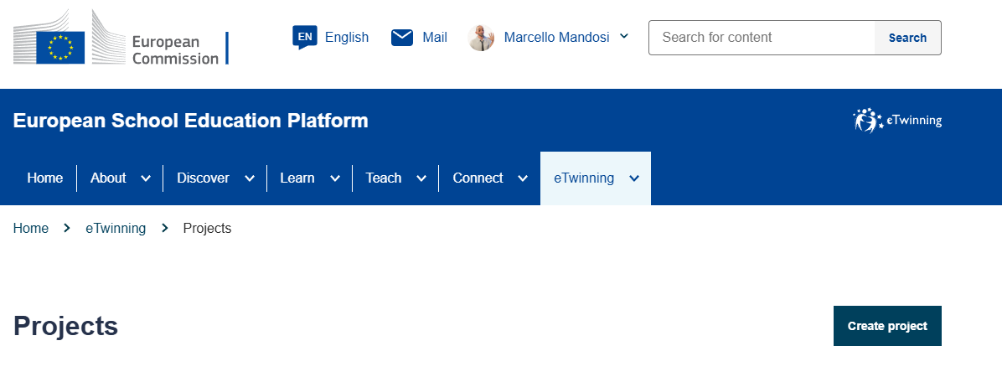
Creazione di nuovi progetti
Per creare nuovi progetti occorre accedere alla pagina “Projects” nel menu a tendina della scheda “eTwinning”, cliccare sul bottone “Create Projects” e inserire tutti i dati del progetto.
Finita la procedura, il progetto non è immediatamente attivo.
Perché lo diventi, occorre l’autorizzazione della NSO (National Support Organization).
La NSO italiana è INDIRE.
Di solito sono necessari alcuni giorni affiché vengano effettuate le dovute verifiche.

Slide 11
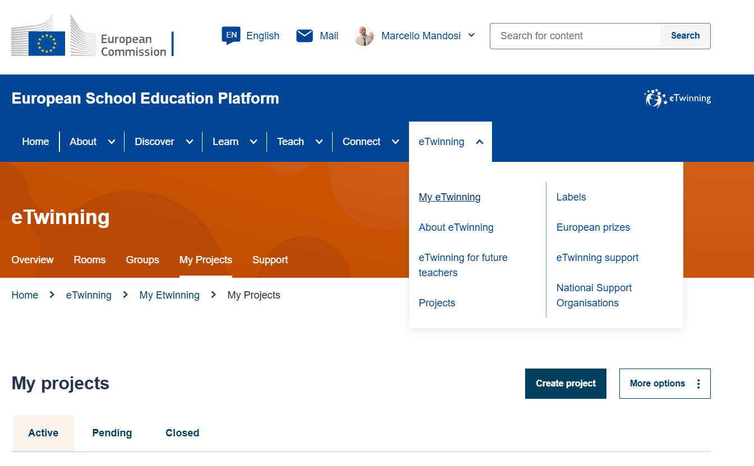
Verifica dello stato del progetto
In qualsiasi momento si può verificare lo stato del progetto (“Active”, “Pending” o “Closed”), entrando nel menu a tendina “eTwinning”, opzione “My eTwinning”, scheda “My Projects”

Slide 12
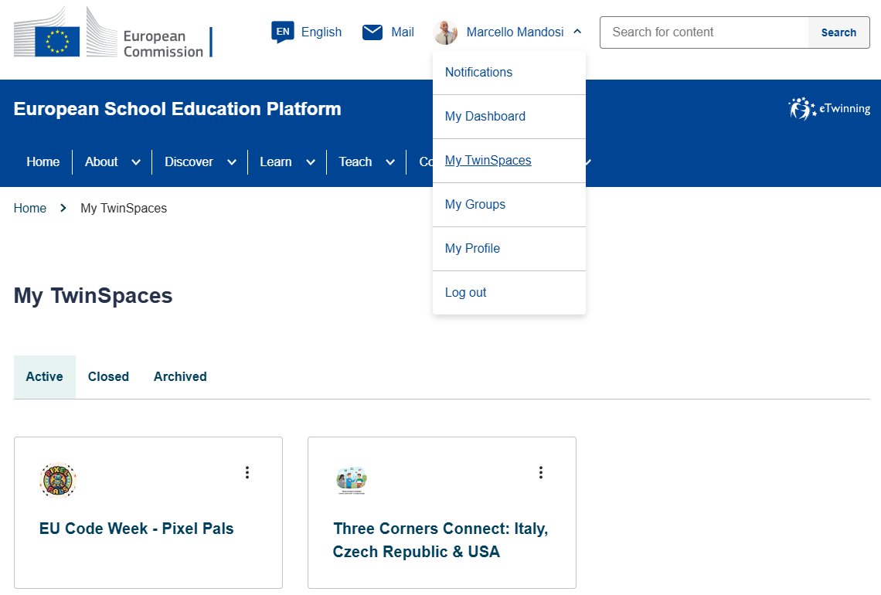
Gestione di progetti - Accesso a My TwinSpaces 1/2
Quando il progetto è attivo, è possibile gestirlo, accedendo all’area “My TwinSpaces” dal menu in alto a destra e selezionando il progetto stesso (in generale potrebbero essere presenti più progetti attivi in contemporanea).

Slide 13
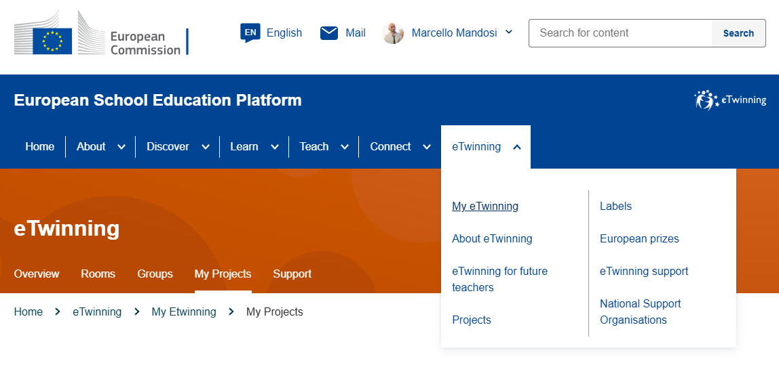
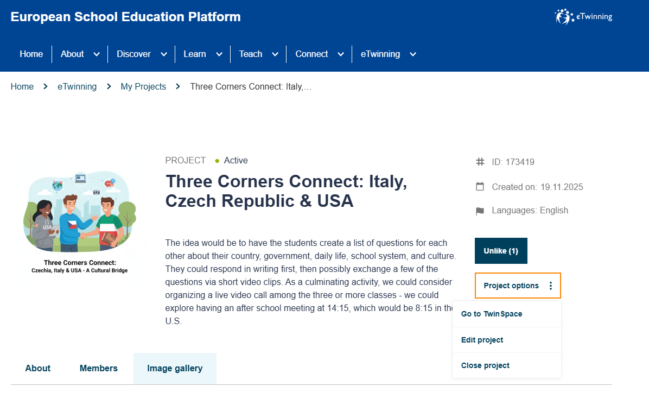
Gestione di progetti - Accesso a My TwinSpaces 2/2
In alternativa, aprire il menu a tendina della scheda eTwinning, cliccare su “My eTwinning”, selezionare la scheda My Projects”, cliccare sul progetto che si intende gestire e selezionare “Go to TwinSpace” dal menu “Projects options” (3 puntini)

Slide 14
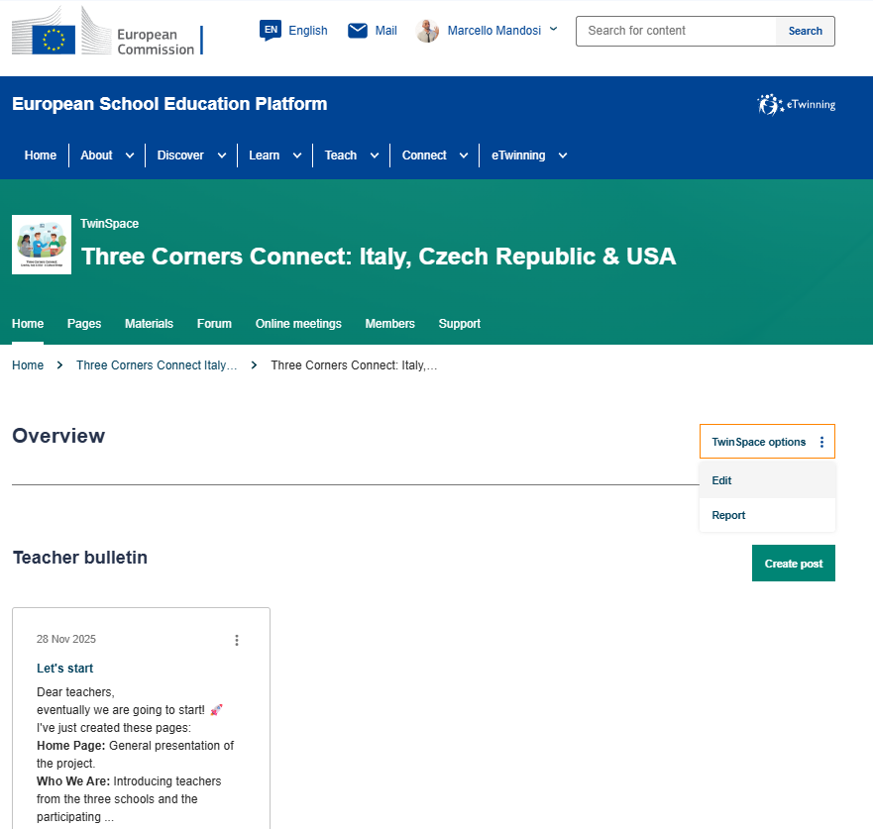
Gestione di progetti - Home
Nella Home del “TwinSpace” è possibile modificare il titolo e l’immagine di copertina, accedendo al menu a tendina “TwinSpace options” opzione “Edit”.
Questa scheda è anche utile per creare post (“Create post”) nello spazio “Teacher bulletin”.
Gli aggiornamenti inseriti sotto forma di post saranno notificati agli altri insegnanti partecipanti al progetto.

Slide 15
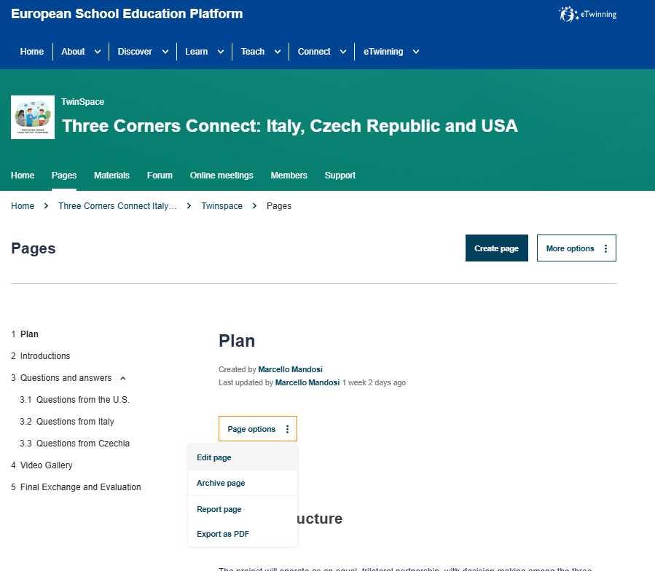
Gestione di progetti - Pages 1/2
Nelle varie pagine del TwinSpace vengono riportate tutte le attività previste nel progetto.
Un tipico schema è quello che prevede una pagina introduttiva, una o più pagine che rappresentano il corpo del progetto e una conclusiva.
Una pagina madre può contenerne altre figlie.
Il fondatore del progetto crea le pagine (“Create Page”) e decide quali permessi concedere agli altri membri con “Edit Page” nel menu a tendina “Page options”.

Slide 16
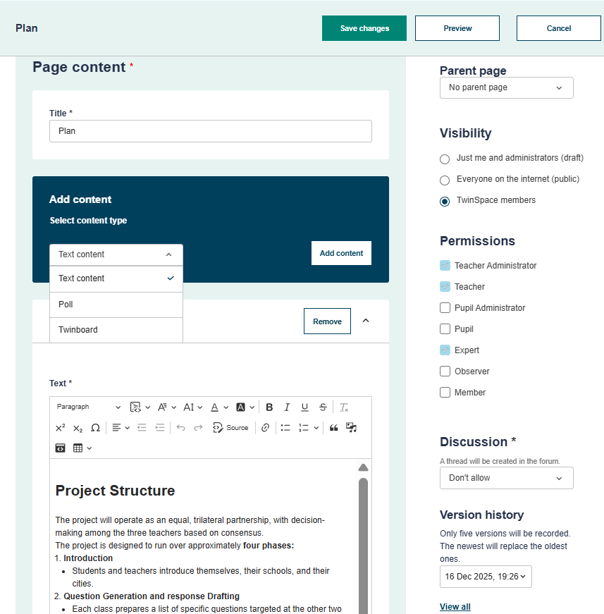
Gestione di progetti - Pages 2/2
Con la funzione “Edit page”, si possono inserire anche 3 diversi tipi di contenuti (cliccando su “Add content”):
contenuti testuali (“Text content”), inclusa la possibilità di formattazione, l’inserimento di link, di media e di tabelle;
sondaggi (“Poll”) di vario tipo (Multiple choice, Single question, Ranked choice, Open-ended questions);
bacheche virtuali (Twinboard) in cui i membri autorizzati possono inserire item di vario genere (Immagini, video, file, URL, testo).

Slide 17
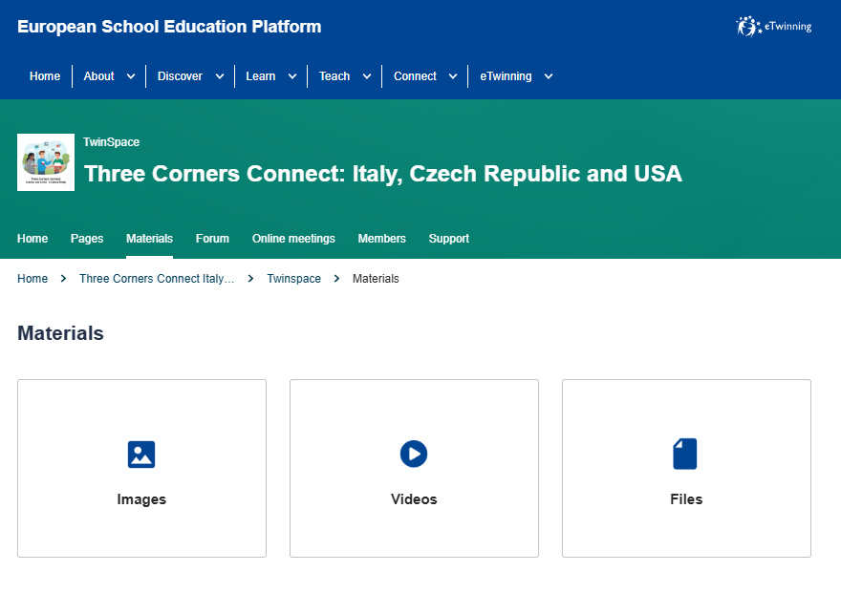
Gestione di progetti - Materials
Questo è il repository del TwinSpace.
I video di Daily Motion, YouTube e Vimeo e i file video possono essere condivisi, ma in quest’ultimo caso non devono occupare più di 100 MB.
Quando si caricano immagini e file, bisogna prestare attenzione alle necessarie autorizzazioni (cfr. copyright e permessi per il trattamento dei loro dati personali)

Slide 18
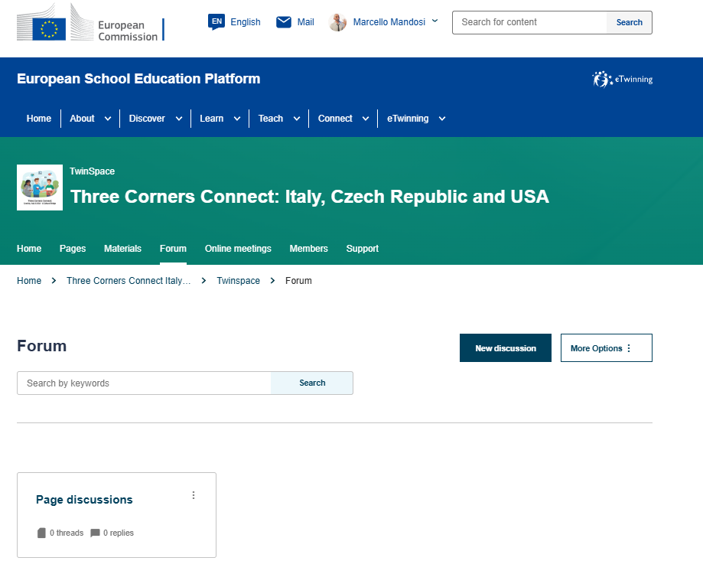
Gestione di progetti - Forum
Il forum contiene tutte le discussioni necessarie per il buon andamento del progetto.
Una volta creata una "discussione" (“New discussion”), è possibile creare anche thread (fare clic su "Nuovo thread").
Tutti possono rispondere ai thread scrivendo nella casella e pubblicando il commento.
La homepage della sezione mostra gli ultimi thread aggiornati e gli ultimi post dell'utente.
Le discussioni possono essere archiviate: a volte è utile lasciare spazio ai nuovi interventi.
Gli insegnanti possono iscriversi ai thread, così quando viene pubblicato un nuovo messaggio, riceveranno una notifica.

Slide 19
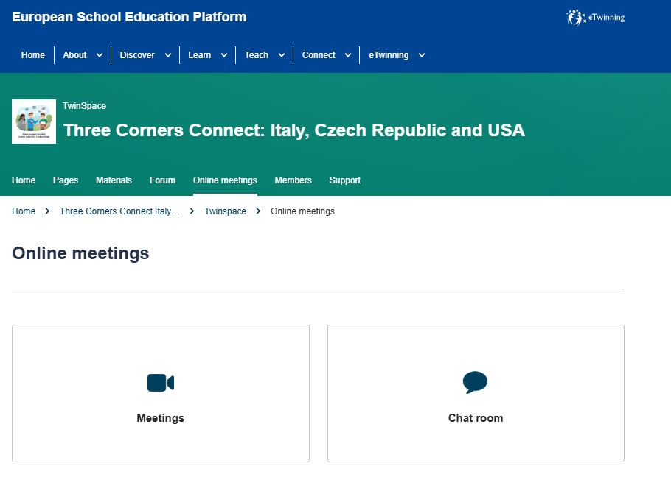
Gestione di progetti - Online meetings
Per creare una riunione online, il fondatore o il cofondatore deve fare clic su "Meetings”, poi su "Create meeting” e quindi inserire le seguenti informazioni: titolo, descrizione, numero di partecipanti, consenso o meno alla registrazione, durata e data. Quindi fare clic su Cerca slot per indicare quando si svolgerà la sessione e fare clic su Salva.
Quando arriva l'ora, si partecipa alla riunione online cliccando sul link visibile nella scheda "Online meetings" e si seguono le istruzioni.
La chatroom è a disposizione di tutti i membri e consente loro di scambiare messaggi di testo.
Gli alunni hanno il permesso di utilizzare solo la chat, tuttavia, possono partecipare alle rionioni online come parte di una classe, sotto la supervisione dei loro insegnanti, che prenderanno parte ufficialmente alla sessione di videoconferenza.

Slide 20
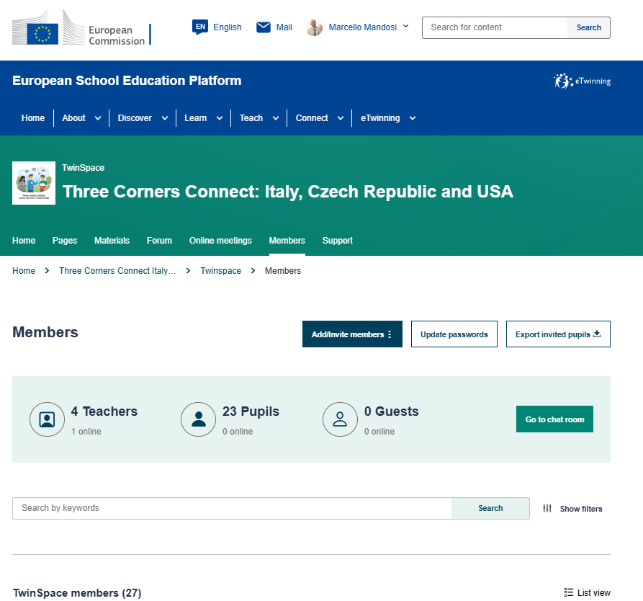
Gestione di progetti - Members 1/4
I contenuti del TwinSpace sono disponibili solo per i suoi membri, a meno che non siano resi pubblici (scelta non raccomandabile se sono coinvolte informazioni personali).
I membri possono assumere diversi ruoli a cui corrispondono differenti permessi: amministratore, insegnante, alunno, alunno amministratore, esperto e osservatore.
Il fondatore e il co-fondatore sono amministratori di default.

Slide 21
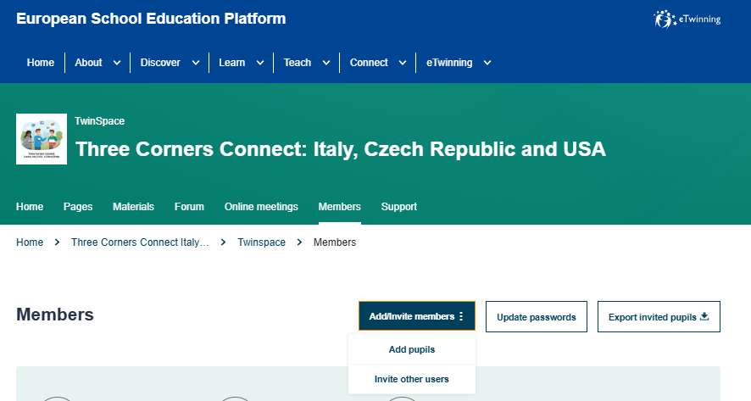
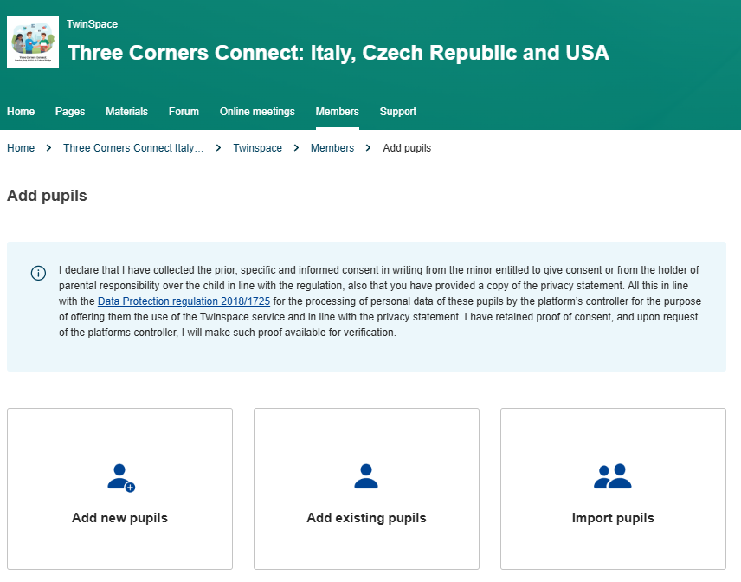
Gestione di progetti - Members 2/4
Gli insegnanti possono aggiungere studenti cliccando sul pulsante “Add pupils” del menu a discesa (3 puntini) del bottone “Add/Invite members”.
Esistono 3 possibilità:
inserimento manuale (“Add new pupils”);
aggiunta di studenti esistenti, qualora abbiano già un account per altri TwinSpace (“Add existing pupils”);
importare una lista di studenti caricando un file .csv (“Import pupils”)
Aggiungendo un alunno occorre dichiarare di aver raccolto il consenso preventivo, specifico e informato per iscritto dai genitori/tutori, in conformità con il GDPR.
A tal fine, il nostro istituto si è dotato di uno specifico modulo

Slide 22
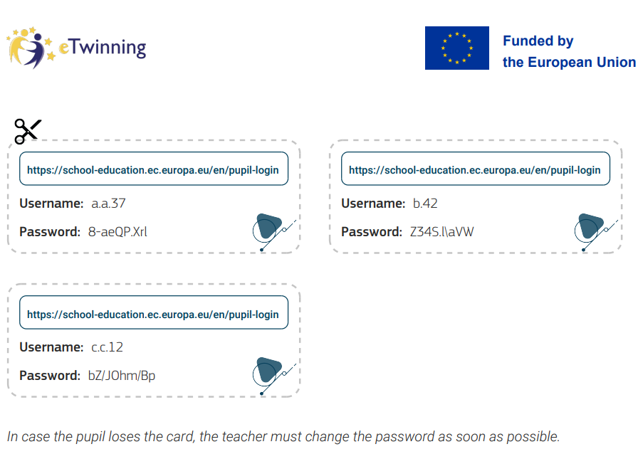
Gestione di progetti - Members 3/4
Una volta aggiunti gli studenti, verrà generato un file pdf con le loro credenziali di accesso (vedi esempio qui a fianco).
Qualora gli alunni perdano le password di accesso, è raccomandabile generarne di nuove per evitare l’accesso al TwinSpace da parte di intrusi non autorizzati.

Slide 23
Gestione di progetti - Members 4/4
Gli amministratori possono invitare anche altri membri diversi dagli studenti (“Invite other users”), scegliendoli tra i propri contatti o, se non inclusi tra questi, scorrendo fino alla fine della lista e cliccando su “Invite new user”.
I nuovi utenti (new user) sono esperti o osservatori.
L’esperto può solo partecipare alle attività, inclusi i meeting online, ma non può modificare i principali elementi del TwinSpace, né invitare nuovi membri.
Può essere il caso di un insegnante di una scuola extra-europea.
L’osservatore, invece, può visualizzare i contenuti del TwinSpace, ma può modificarlo solo se gli viene concesso il diritto dall’amministratore.
Potrebbero essere aggiunti come osservatori i genitori degli alunni coinvolti nel progetto.

Slide 24
Support
L’ultima sezione del TwinSpace è di supporto all’attività dei membri.
Essa contiene una serie di suggerimenti e specifiche che approfondiscono vari aspetti della gestione del TwinSpace.
Qualora non sia sufficiente, si riportano di seguito i contatti della National Support Organization, nonché il lnk di accesso alla pagina contenente alcuni video tutorial realizzati dalla stessa Unità nazionale eTwinning INDIRE:
etwinning.helpdesk@indire.it
Supporto telefonico dell’Untà nazionale eTwinning (attivo tutti i giorni dalle 09:30 alle 13:00 e dalle 14:30 alle 17:00): 055/2380561
https://etwinning.indire.it/supporto/video-tutorial-etwinning/

Slide 25
Grazie per l'attenzione

